Slide 1
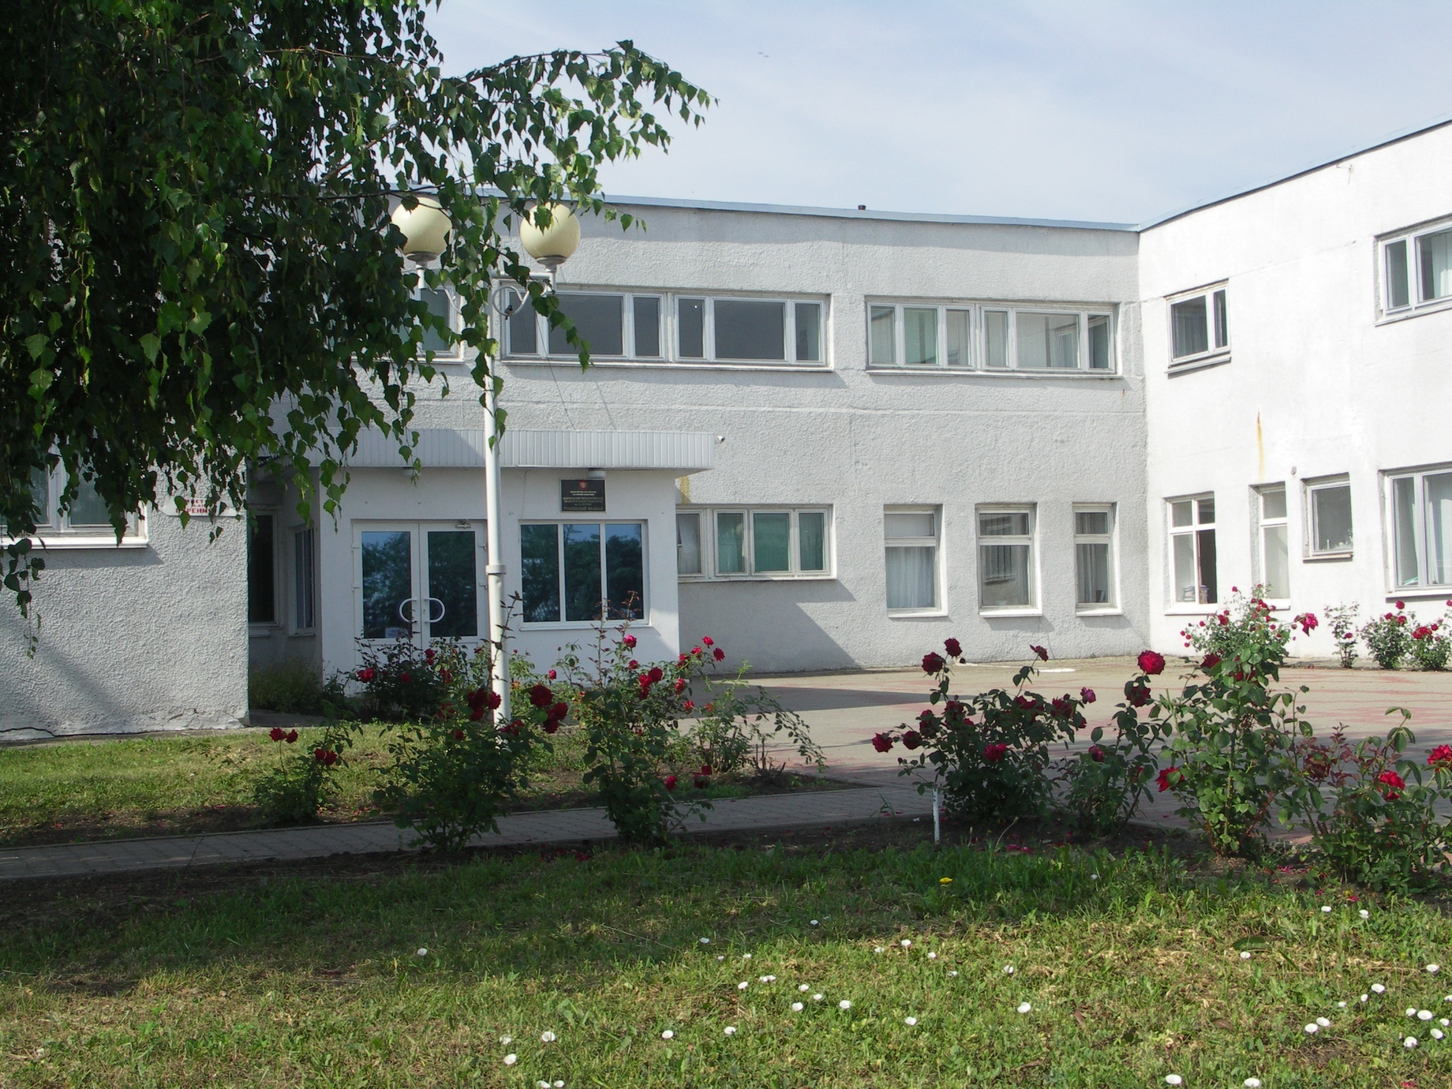
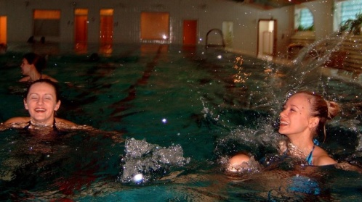
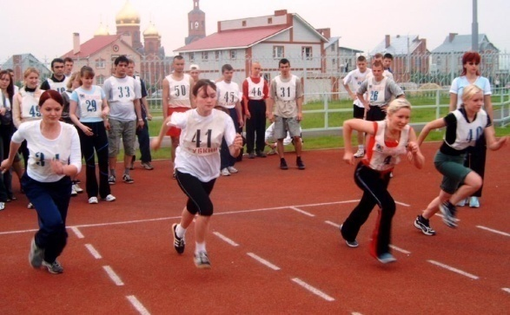
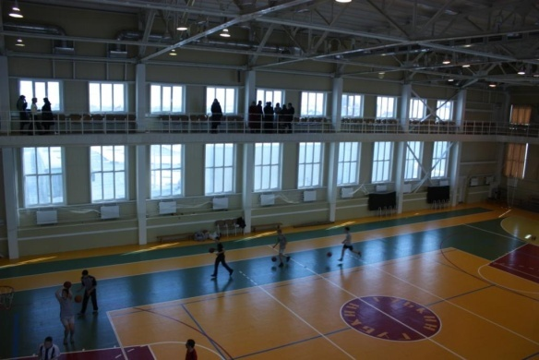
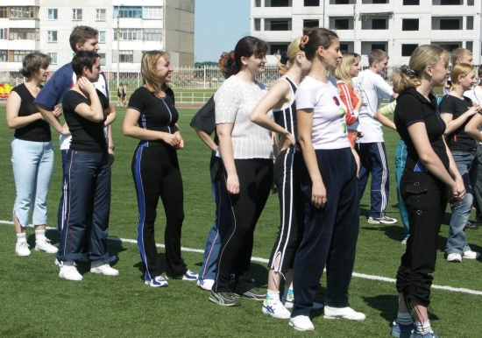
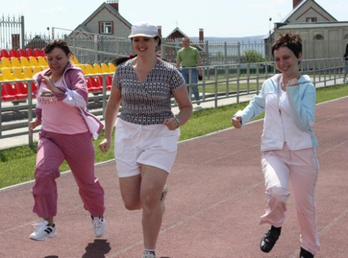
проект «Формирование навыков здорового образа жизни у студентов Губкинского филиала ФГБОУ ВПО БГТУ им.В.Г.Шухова»
Губкинский филиал ФГБОУ ВПО «Белгородский государственный технологический университет им.В.Г.Шухова»
Губкин, 2013 год
Notes:
Титульный слайд

Slide 2
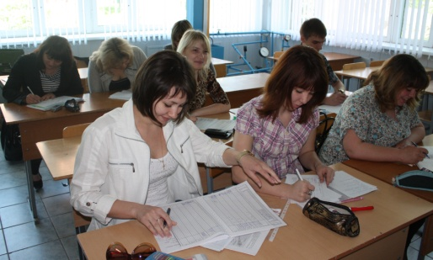
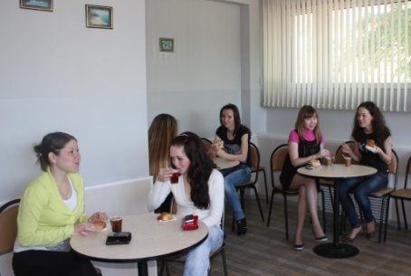
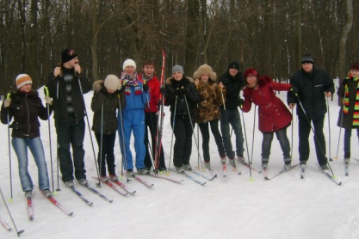
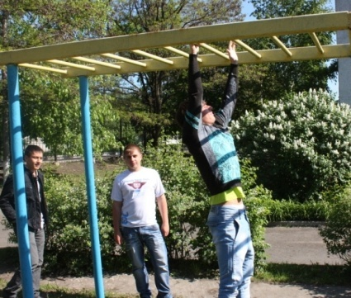
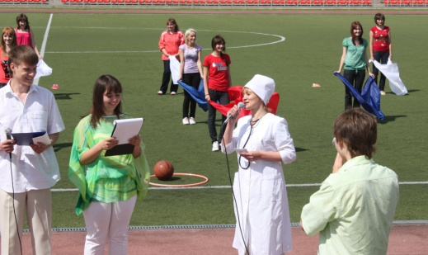
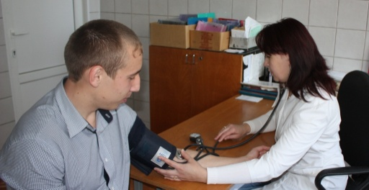
Обоснование необходимости ОТКРЫТИЯ и реализации проекта
По данным отечественных и зарубежных ученых, здоровье человека только на 10-15% зависит от деятельности учреждений здравоохранения, а на 50-55% – от условий и образа жизни людей, важной составляющей частью которого является активный отдых и физическое совершенствование. Высшие учебные заведения, являясь интеллектуальными, культурными, образовательными центрами, играют приоритетную роль в формировании здоровья участников образовательного процесса (УОП), в обучении и воспитании навыков ЗОЖ, в увеличении трудового потенциала общества в целом.
Вопрос формирования, сохранения и укрепления здоровья учащейся молодежи имеет особую социальную значимость, так как от этой категории населения зависит здоровье нации. Интенсификация учебного процесса в вузах зачастую отрицательно сказывается на показателях здоровья студентов: их физическом развитии, физической подготовленности, функциональном состоянии, психическом и репродуктивном здоровье.

Slide 3
Результаты обследования студентов в центре здоровья

Slide 4
Цель проекта Создание комплексной системы формирования здоровья, здорового образа жизни и обеспечение полноценных условий ее успешного и длительного функционирования
Задачи:
1. Обеспечение внутривузовского взаимодействия и партнерства по вопросам сохранения и укрепления здоровья УОП.
2. Формирование у УОП мировоззрения и эмоционально-ценностного отношения к ЗОЖ, содействие развитию приоритетов здоровья.
3. Формирование внутривузовской среды, ориентированной на ценности здоровья и ЗОЖ. Создание условий учебы, работы и отдыха, обеспечивающих физический, психологический комфорт и высокую работоспособность, реализацию принципов ЗОЖ.
4. Повышение уровня информированности УОП по вопросам сохранения и укрепления здоровья через создание и поддержание постоянно действующей информационной и образовательной системы, направленной на мотивацию к ЗОЖ, привлечению к активному отдыху, занятиям физической культурой, туризмом и спортом.
5. Использование всех ресурсов лечебно-профилактических учреждений для укрепления и восстановления здоровья УОП, эффективной профилактики заболеваний, обеспечение доступности и полноценности профилактических услуг.
6. Формирование и совершенствование системы мониторинга здоровья, факторов риска и уровня информированности по вопросам сохранения и укрепления здоровья.

Slide 5
Принципы реализации проекта
научность
системность
преемственность
региональная специфика
адресность
массовость и доступность

Slide 6
МЕТОДЫ РАБОТЫ, НАПРАВЛЕННЫЕ НА ОЗДОРОВЛЕНИЕ УОП
ПРОВЕДЕНИЕ ЛЕКЦИЙ, БЕСЕД ПО ТЕМАТИКЕ ЗОЖ;
ВСТРЕЧА СО СПЕЦИАЛИСТАМИ;
ОРГАНИЗАЦИЯ И ПРОВЕДЕНИЕ АКЦИЙ, ТЕМАТИЧЕСКИХ ВЫСТУПЛЕНИЙ, КОНКУРСОВ ПЛАКАТОВ И СОЦИАЛЬНОЙ РЕКЛАМЫ, НАПРАВЛЕННЫХ НА ПРОПАГАНДУ ЗОЖ;
ПОДГОТОВКА И ВЫПУСК ТЕМАТИЧЕСКОЙ ПЕЧАТНОЙ ПРОДУКЦИИ;
ДИАГНОСТИКА СОСТОЯНИЯ ЗДОРОВЬЯ УОП;
ВЗАИМОДЕЙСТВИЕ С УЧЕБНЫМИ ЗАВЕДЕНИЯМИ ПО ВОПРОСАМ ФОРМИРОВАНИЯ НАВЫКОВ ЗОЖ

Slide 7
Направления деятельности
Научно-образовательная деятельность по формированию ЗОЖ
Информирование УОП в вопросах сохранения и укрепления здоровья
Внедрение в учебный процесс дисциплин, обучающих приемам и методам сохранения и укрепления здоровья
Использование возможностей учебных дисциплин для акцентирования внимания на вопросах ЗОЖ
Включение УОП в научно-исследовательскую деятельность по проблемам здоровья
Подготовка научных работ по проблемам здоровья
Организация конференций по проблемам сохранения здоровья
Привлечение студентов и преподавателей к пропаганде ЗОЖ
Проведение публичных лекций по ЗОЖ, выступление в СМИ, проведение бесед о преимуществах ЗОЖ
Разработка учебно-методического обеспечения формирования ЗОЖ, в том числе с использованием ИКТ

Slide 8
Организация досуговой деятельности и активного отдыха
Развитие студенческого самоуправления, волонтерского движения, организа­ция учебы студенческого актива ГФ ФГБОУ ВПО БГТУ им.В.Г.Шухова.
Привлечение к участию в творческих конкурсах, фестивалях, конференциях различного уровня (городских, региональных, всероссийских и т.д.); проведение творческих вечеров.
Сотрудничество с культурными учреждениями города (театр, кинотеатр , досу­говые центры).
Поддержка спорта, туризма; привлечение к участию в соревнованиях различного уровня; организация спор­тивно-оздоровительных летних лагерей.
Работа штаба студенческих строительных отрядов ГФ ФГБОУ ВПО БГТУ им.В.Г.Шухова.

Slide 9
Развитие физической культуры и спорта
Развитие системы физкультурно-спортивного воспитания студентов
Разработка и внедрение рекомендаций по объему двигательной активности в зависимости от индивидуальных особенностей студентов
Проведение мониторинга студентов, систематически занимающихся физической культурой и спортом
Пропаганда физической культуры и спорта
Выявление интересов, потребностей и мотивации студентов и определение эффективности работы по пропаганде физической культуры и ЗОЖ
Стимулирование двигательной активности преподавателей и сотрудников
Разработка физкультурно-оздоровительных программ для преподавателей и сотрудников
Содействие преподавателям в организации занятий физической культурой и спортом

Slide 10
Организация сбалансированного рационального питания
Обеспечение условий для удовлетворения потребностей УОП в качественных услугах организации питания
Профилактика табакокурения, наркомании, алкоголизма и других форм зависимости
Побуждение студентов к осознанному принятию решения не курить, не употреблять алкоголь и наркотики
Предоставление студентам альтернативных способов удовлетворения их потребности в самовыражении и социальном развитии
Физическая культура и спорт, культурные мероприятия, различные формы активного отдыха
Создание обстановки в вузе, защищающей студентов от влияния различных форм психофизической зависимости

Slide 11
Мониторинг здоровья
Динамический мониторинг здоровья УОП с использованием физиологических, антропометрических, психологических показателей здоровья
Составление и коррекция оздоровительных и профилактических программ для УОП
Мониторинг соблюдения санитарно-гигиенических и эргономических норм организации учебной и трудовой деятельности

Slide 12
Деятельность по совершенствованию медицинского обслуживания
Повышение качества профилактических осмотров и диспансерного наблюдения с проведением необходимого объема исследований
Совершенствование обеспечения и проведения ежегодных осмотров, динамического наблюдения за здоровьем УОП с использованием ИКТ
Информационное обеспечение
Формирование информационного пространства на основе сочетания различных форм учебной и внеучебной деятельности:
Пропагандистская, медико-профилактическая, досуговая, физкультурно-оздоровительная, спортивная
Разработка и проведение информационных кампаний, популяризующих ценности ЗОЖ на основе систематичности, регулярности, непрерывности, преемственности информационного воздействия
Организация обучения студентов методам и формам пропаганды ЗОЖ среди различных категорий и групп населения
Анализ эффективности и корректировка пропагандистского воздействия на формирование целевых установок ЗОЖ у УОП

Slide 13
Ожидаемый результат проекта
Результат проекта | Повышение уровня состояния здоровья УОП Профилактика заболеваний УОП Формирование у УОП негативного отношения к вредным привычкам
Требования к результату | Увеличение процентного показателя по критерию «практически здоровы» у УОП на 5% к 2015 году по отношению к 2013 году. Уменьшение числа курящих УОП на 5% в 2015 году по отношению к 2013 году. 100% охват студенческой молодежи мероприятиями оздоровительного характера к сроку окончания реализации проекта. Внедрение социально-технологического подхода в алгоритм формирования позитивного имиджа физически и нравственно здорового молодого человека. Создание положительного информационного поля вокруг здорового образа жизни как стиля молодых, укрепление состояния здоровья молодежи округа. Качественное обновление содержания и организации работы с молодежью в образовательной среде.
Пользователи результата проекта | Участники образовательного процесса.

Slide 14
Сроки реализации проекта
1 этап – 2015-2016 гг. – диагностика состояния здоровья УОП, обобщение имеющегося опыта, формирование организационно-правовой базы, разработка плана мероприятий по реализации проекта, апробация предполагаемых методов и технологий проекта.
2 этап – 2016-2019 гг. – реализация мероприятий проекта.
3 этап – 2020-2021 гг. – оценка эффективности, корректировка и реализация мероприятий проекта.

Slide 15
СМЕТА РАСХОДОВ 2018 год
№ | Статьи расходов | Бюджет проекта, тыс. руб. | Бюджетные источники |  |  | Итого | Внебюджетные источники |  | Итого
 |  |  | Федераль-ный | Областной | Местный |  | Собствен-ные | Заемные
1. | Аренда спортивных и культурных сооружений, в т.ч. | 224000 |  |  |  |  | 224000 |  | 224000
1.1 | СК «Кристалл», «Дельфин» | 215000 |  |  |  |  | 215000 |  | 215000
2.2 | ДК «Строитель» | 9000 |  |  |  |  | 9000 |  | 9000
2. | Изготовление информационного материала | 10000 |  |  |  |  | 10000 |  | 10000
Всего: |  | 234000 |  |  |  |  | 234000 |  | 234000
2019 | 2020 | 2021
234000 | 205000 | 180000

Slide 16
Риски проекта
№ | Риск | Ожидаемые последствия наступления риска | Хеджирование риска
1. | Уменьшение контингента УОП | Финансирование проекта не в полном объеме | Внесение корректив в план мероприятий проекта
2. | Низкий исходный уровень здоровья поступающих студентов | Отклонение от запланированных сроков реализации проекта | Коррекция оздоровительных и профилактических программ для УОП

Slide 17
Результаты медосмотра в динамике

